Slide 1
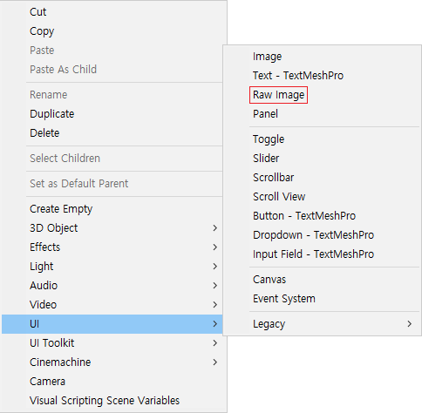
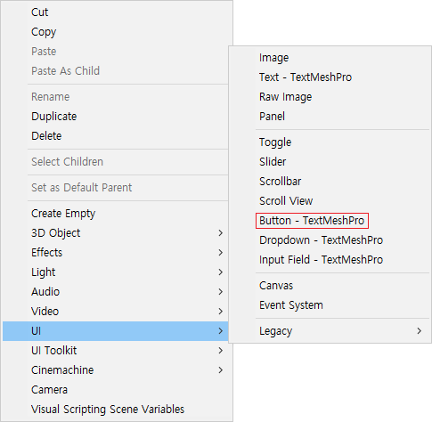

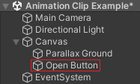
첫 번째 튜토리얼
1. 첫 번째로 UI에서 Raw Image를 생성한 다음 Parallax Ground 라는 이름으로 정의합니다.
2. 이제 UI에서 Button - TextMeshPro 오브젝트를 생성하고 Open Button 이라는 이름으로 정의합니다.

Slide 2
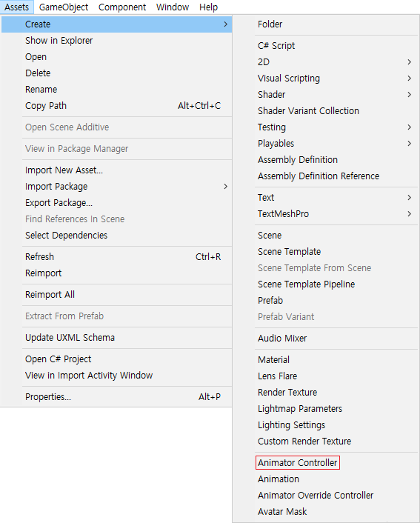
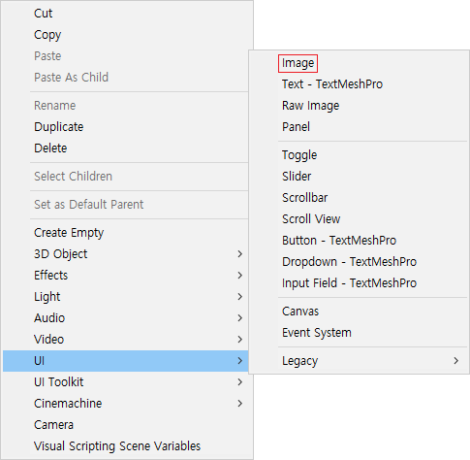
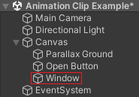
두 번째 튜토리얼
3. 그리고 Create에서 Aniamtor Controller를 생성한 다음 Animator Controller 라는 이름으로 정의합니다.
4. 그런 다음 UI에서 Image를 생성하고 Window 라는 이름으로 정의합니다.

Slide 3
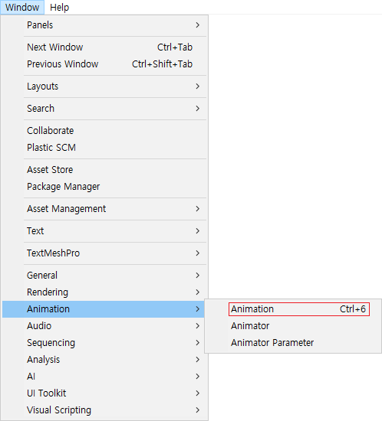
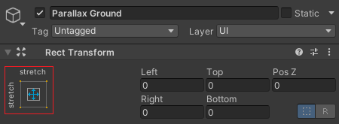
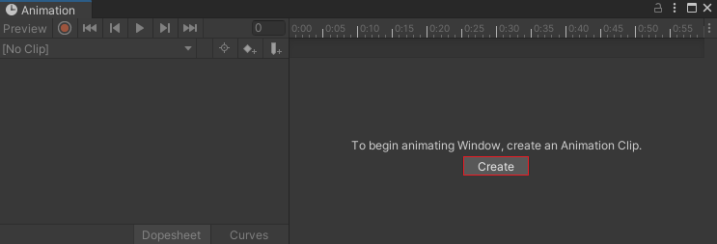
세 번째 튜토리얼
6. 그러고 나서 Parallax Ground 오브젝트의 앵커를 Stretch로 설정합니다.
5. 그다음으로 Window에서 Animation을 선택하고 Animation을 생성합니다.
7. 마지막으로 Window 오브젝트를 선택하고 Create 버튼을 선택합니다.

Slide 4
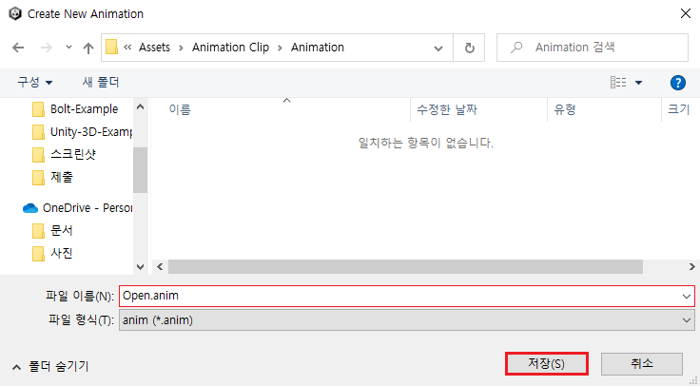
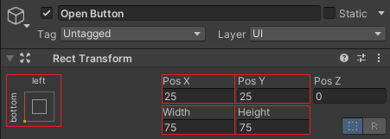
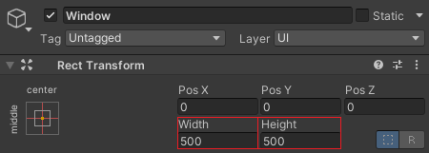
네 번째 튜토리얼
9. 그런 다음 Open Button 오브젝트의 앵커를 지정하고 위치와 크기를 설정합니다.
8. 이제 Animation 파일을 저장하기 위해 Animation 폴더를 지정합니다.
그리고 Open.anim이라는 이름으로 정의하고 애니메이션 파일을 저장합니다.
10. 그러고 나서 Window 오브젝트의 크기를 설정합니다.

Slide 5
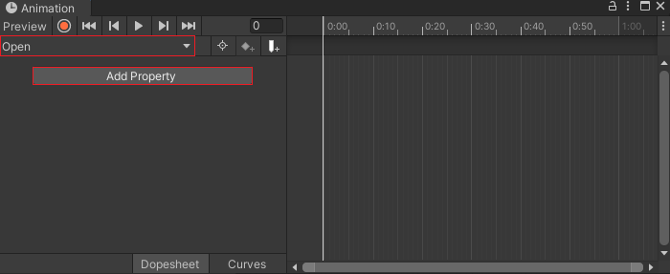
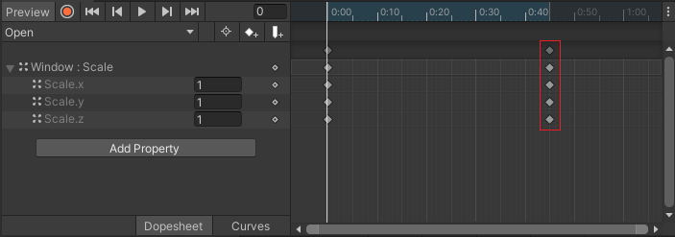
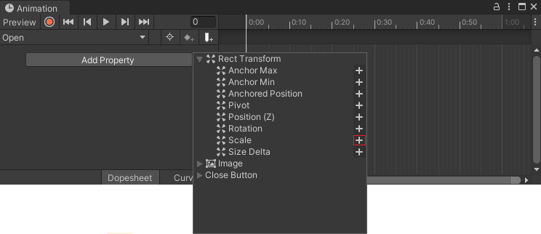
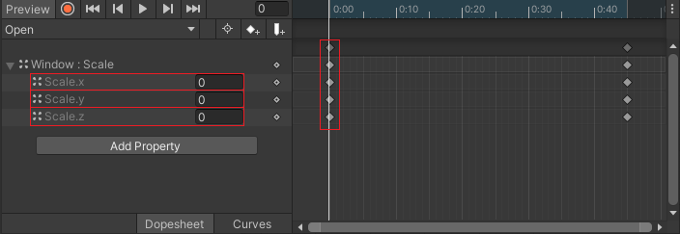
다섯 번째 튜토리얼
11. 그다음 Open Animation 파일을 열어준 다음 Window 오브젝트를 선택하고 Add Property를 선택합니다.
13. 그리고 Open Animation 뒤에 있는 Key Frame을 0 : 45 로 이동시킵니다.
14. 그런 다음 Open Animation 앞에 있는 Key Frame의 Scale (x, y, z) 값을 0 으로 설정합니다.
12. 이제 Add Property에서 Rect Transform에 Scale을 선택합니다.

Slide 6
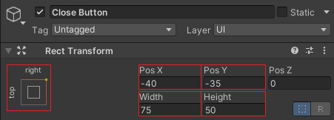
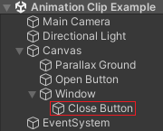
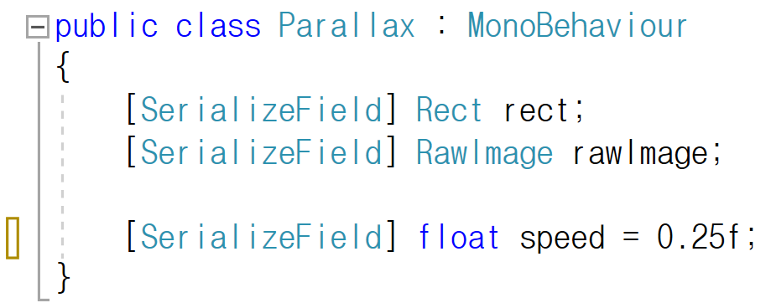
여섯 번째 튜토리얼
16. 이제 Close Button 오브젝트의 앵커를 지정하고 크기와 위치 값을 설정합니다.
15. 그다음 Window 오브젝트를 선택한 다음 UI 에서 Button - TextMeshPro 오브젝트를 생성합니다.
그러고 나서 Close Button 이라는 이름으로 정의합니다.
17. 그리고 Parallax 스크립트에서 Rect 변수를 선언하고 RawImage 변수와 float 변수를 선언합니다.

Slide 7
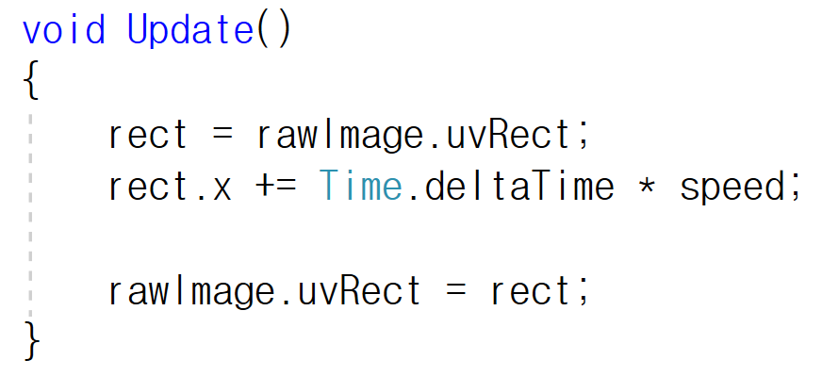
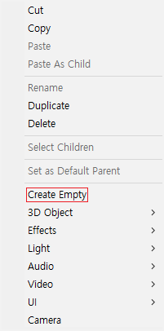
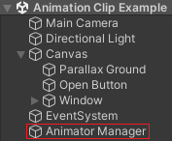

일곱 번째 튜토리얼
18. 그런 다음 Update( ) 함수에서 rect에 rawImage의 uvRect 속성을 넣어줍니다.
그다음으로 rect의 x 값을 계속 증가시킨 다음 rawImage의 uvRect에 넣어줍니다.
19. 그러고 나서 빈 게임 오브젝트를 생성한 다음 Animator Manager 라는 이름으로 정의합니다.
이제 AnimationManager 라는 스크립트를 생성하고 Animator Manager 오브젝트에 넣어줍니다.

Slide 8
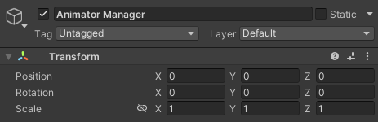
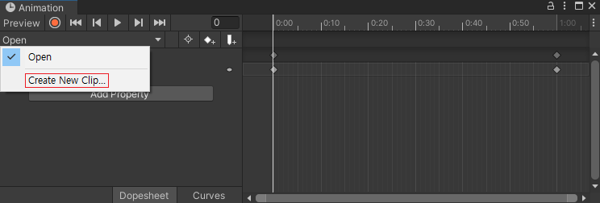
여덟 번째 튜토리얼
21. 그런 다음 Animator Manager 오브젝트의 위치와 회전 값을 초기화합니다.
20. 그리고 Window에서 Animation을 선택하고 Animation을 생성합니다.
22. 그다음으로 Create New Clip을 선택합니다.

Slide 9
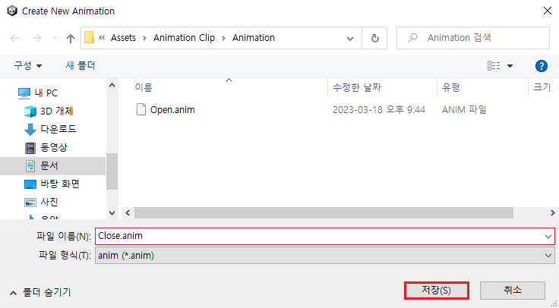
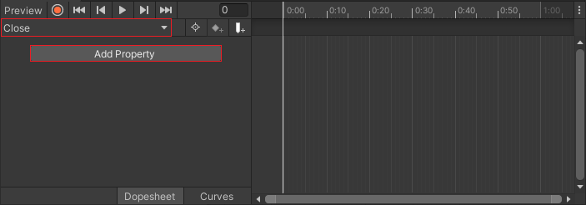
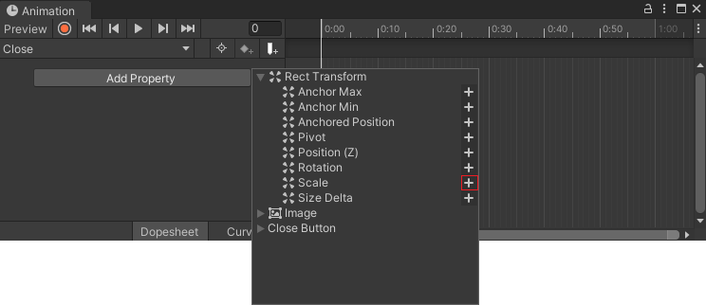
아홉 번째 튜토리얼
24. 이제 Close Animation 파일을 열어준 다음 Window 오브젝트를 선택하고 Add Property를 선택합니다.
23. 그러고 나서 Animation 파일을 저장하기 위한 Animation 폴더를 지정합니다.
마지막으로 Close.anim이라는 이름으로 정의한 다음 애니메이션 파일을 저장합니다.
25. 그리고 Add Property에서 Rect Transform에 Scale을 선택합니다

Slide 10
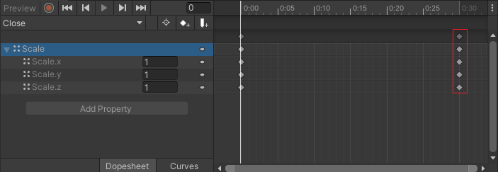
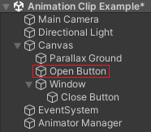
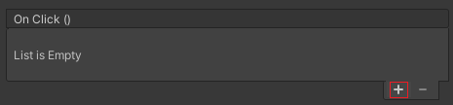
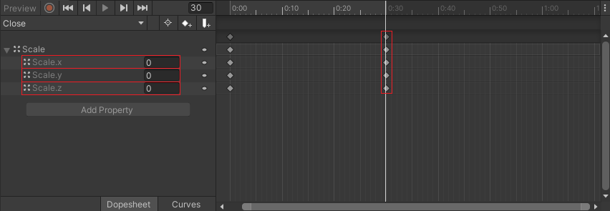
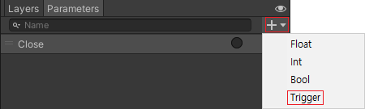
열 번째 튜토리얼
26. 그런 다음 Close Animation 뒤에 있는 Key Frame을 0 : 30 으로 이동시킵니다.
28. 그러고 나서 Open Button 오브젝트의 On Click( ) 함수를 추가합니다.
27. 그다음 Close Animation 앞에 있는 Key Frame의 Scale (x, y, z) 값을 0 으로 설정합니다.
29. 이제 Animator Controller의 Paremeters에 Trigger 옵션을 추가하고 이름을 Close로 정의합니다.

